Slide 1
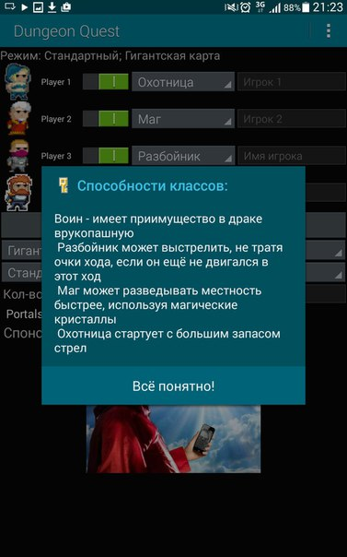
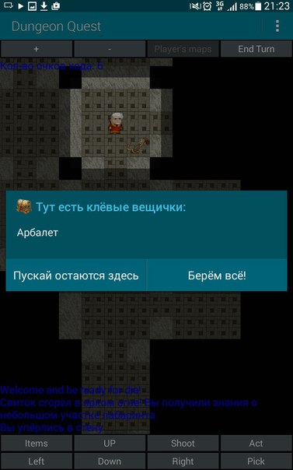
Годовой проект по информатике
Проект выполнил:
Петров Артём 10-4

Slide 2
Описание проекта:
Dungeon Quest — аналог известной настольной игры «Лабиринт»
В процессе игры игроки исследуют неизвестный лабиринт, устраивая драки и собирая полезные вещицы.
Условие победы:
Найти клад и выйти из лабиринта с кладом.
Игроки:
Мастер лабиринта (Создаёт лабиринт, отвечает за передвижение игроков, их взаимодействие с лабиринтом) - в Dungeon Quest его роль выполняет компьютер.
Собственно игрок.

Slide 3
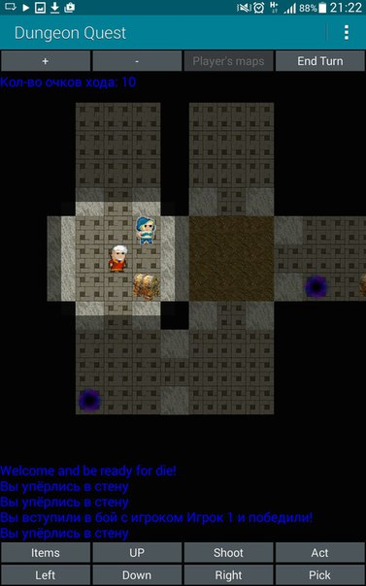
За одно очко хода игрок может либо попытаться передвинуть персонажа, либо выстрелить из арбалета (если таковой имеется).
По исчерпанию очков хода, ход передаётся другому игроку.

Slide 4
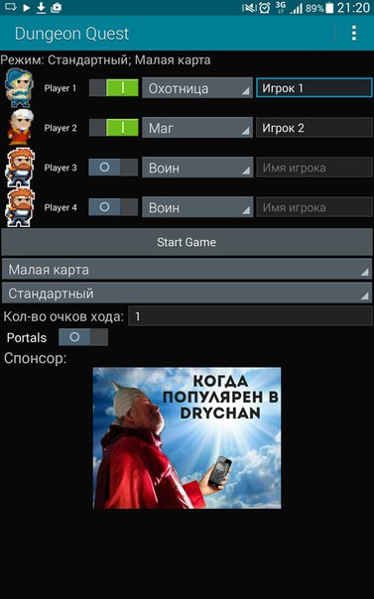
Структура проекта
Существует 2 активности (формы):
Стартовая (Выбор параметров игры)
Игровая (Сама игра)
Запуск игры

Slide 5
Хранение данных
Созданы классы:
Карта (хранит информацию о карте)
  Вспомогательные классы:
  Клетка (хранит информацию о конкретной клетке карты)
  Стенка (хранит информацию об одном элементе стены)
  Предмет (отвечает за соответствие id предметов их свойствам)
Игрок (хранит информацию об игроке)

Slide 6
Карта
Три массива:
Клетки
Горизонтальные стены
Вертикальные стены
Расположение стен генерируется случайно, но так, чтобы в любую клетку лабиринта можно было попасть из любой другой.
Информация о положении некоторых объектов (порталов и кладбища)

Slide 7
Прорисовка
У каждого игрока есть своя «копия» карты, на которой отмечено всё, что известно игроку. Именно она и выводится на экран.
При этом игрок не получает известия об изменениях в клетках карты, сделанных другими игроками, так как информация о конкретной клетке переносится в его копию карты только при проходе через клетку.
Также у каждого игрока есть собственное окошко сообщений, в котором записывается информация о нескольких последних взаимодействий игрока с картой/другими игроками.

Slide 8
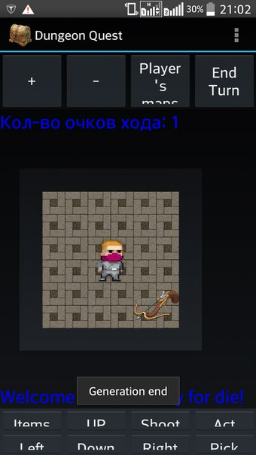
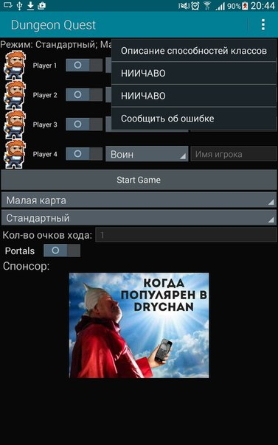
Спасибо за внимание!
Приложение можно скачать по ссылке:
https://vk.com/wall20216275_468

